Slide 1
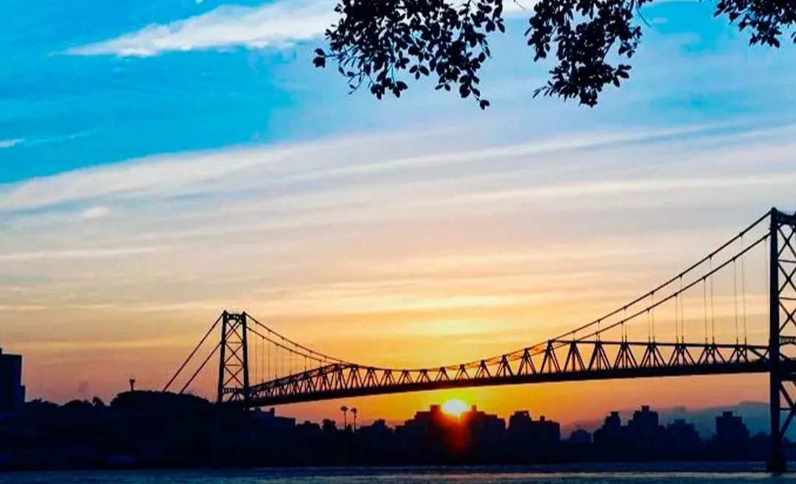
Sistema de Turismo Rápido
• @doug1043 • @marcos-nonaka
• @Robson-cafe • @gilmar-santana
• @Fernando-Roberto-Pereira

Slide 2

Agenda
Projeto Final
Equipe
Requisitos
Principais telas
Hands-on (uso)

Slide 3
Equipe

Slide 4
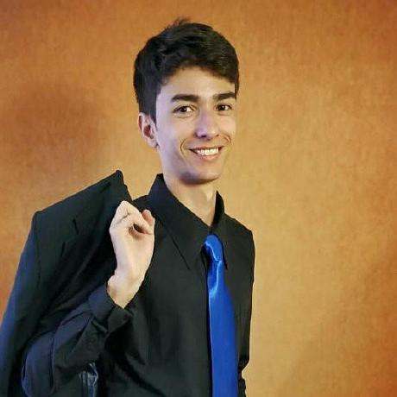
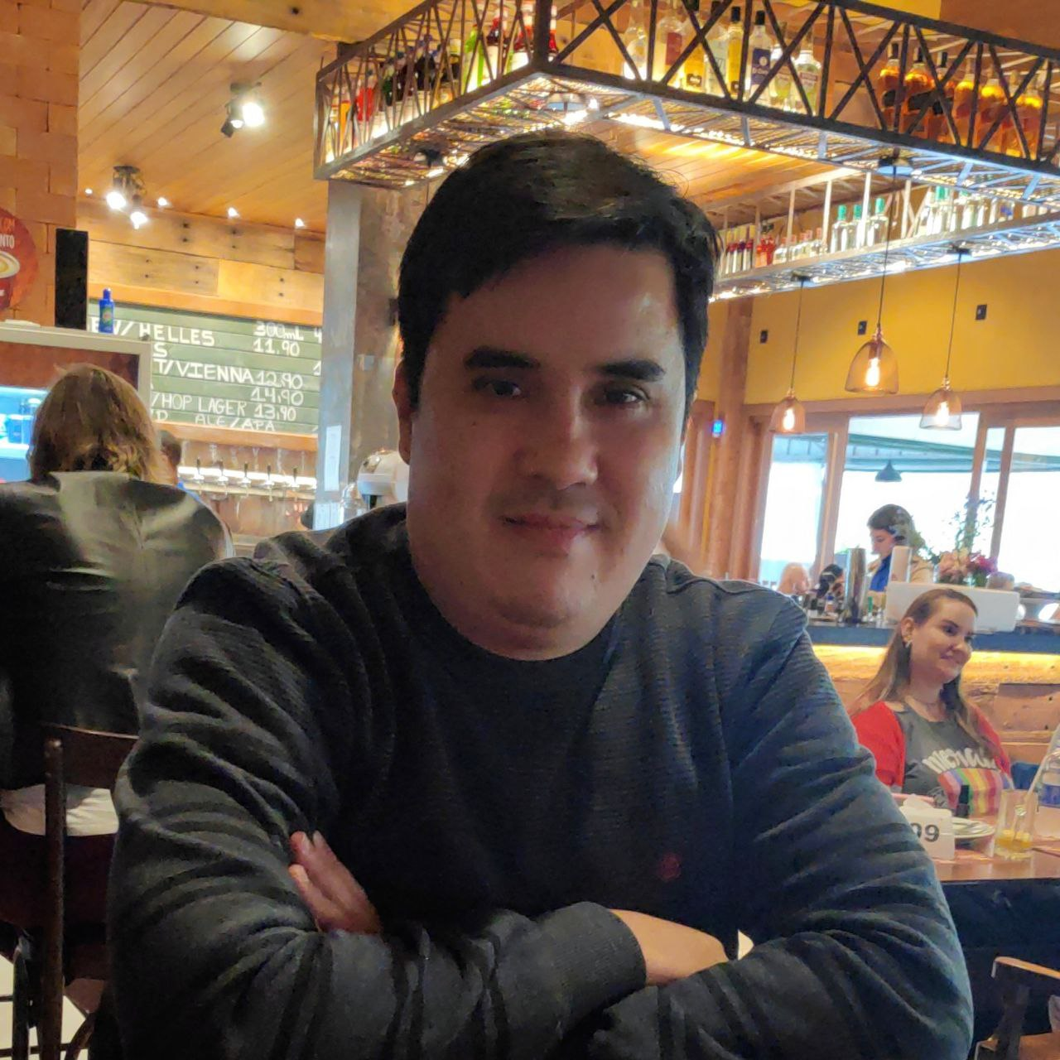
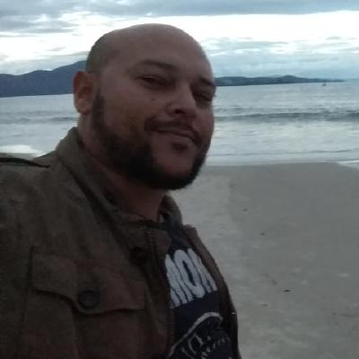
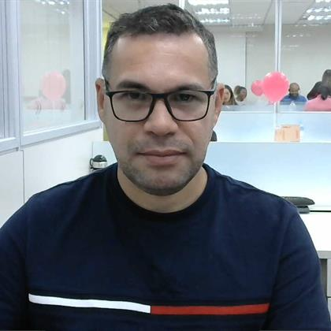
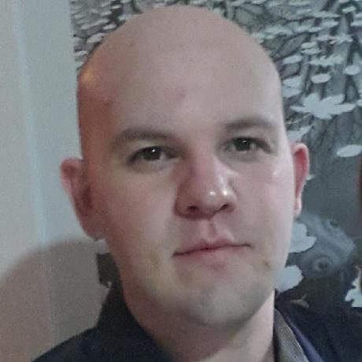
DREAM TEAM
Douglas Rodrigues De Sousa
Graduação Tecnológica em Telemática
Tauá - CE
Marcos André Nonaka
Graduando em Tecnologia em Sistemas para Internet
Graduando Análise e Desenvolvimento de Sistemas
Robson Veloso Duarte Silva
Bacharelado em Eng. Software
Tecnólogo em Construção Civil
Especialização em Gestão de Obras
Florianópolis -SC
Gilmar Ferreira Santana
Graduação Tecnológica em Design Gráfico
Licenciatura em Letras
São Paulo - SP
Fernando Roberto Pereira

Slide 5
Requisitos

Slide 6
Requisitos
Sistema Turismo Rápido
Fazer cadastro de Turista e Turismólogo;
Realizar curadoria de pontos turísticos (informações, descrição, custo, localização, fotos, dentre outros);
Integrar a curadoria à API de mapas;
Permitir comentários e avaliação nos roteiros;
Permitir busca na curadoria de roteiros;
Permirtir curadoria de roteiros.

Slide 7
Principais telas

Slide 8
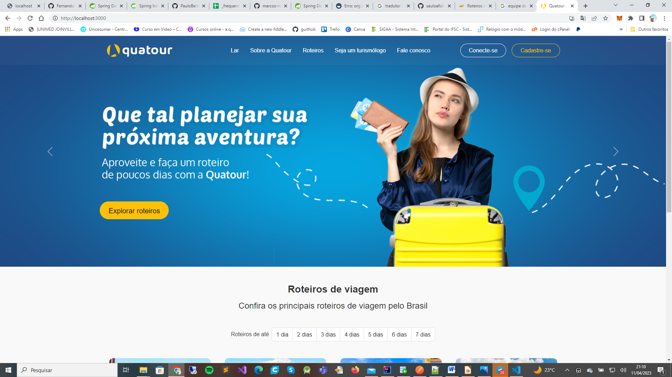

Slide 9
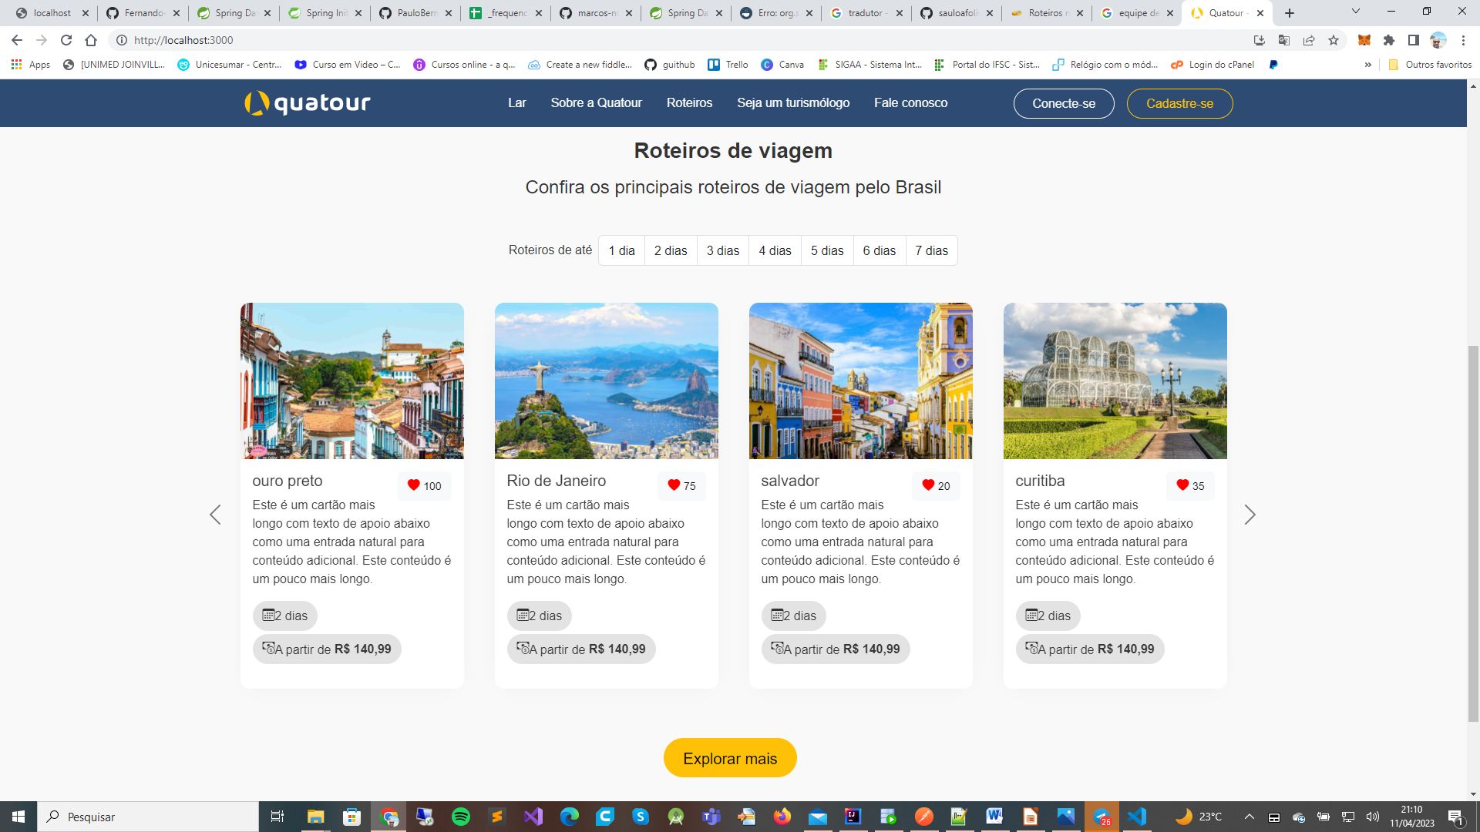

Slide 10
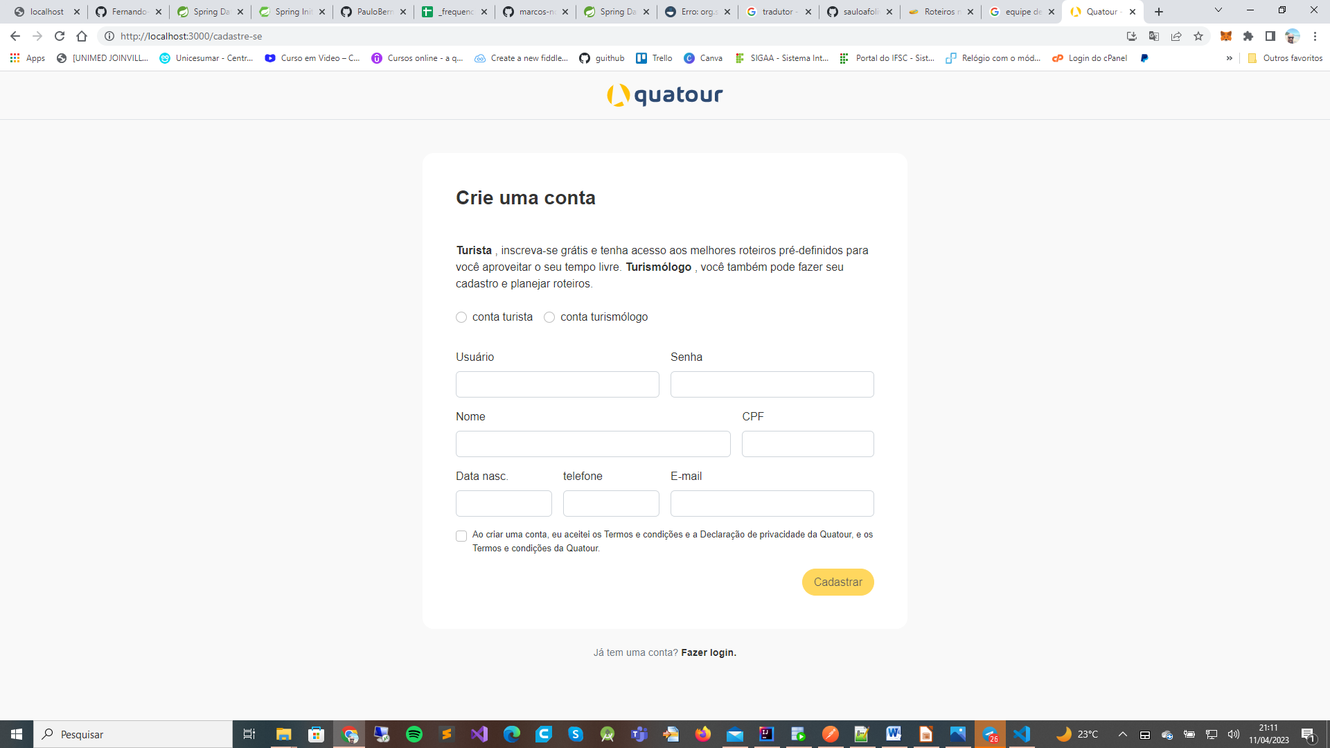

Slide 11
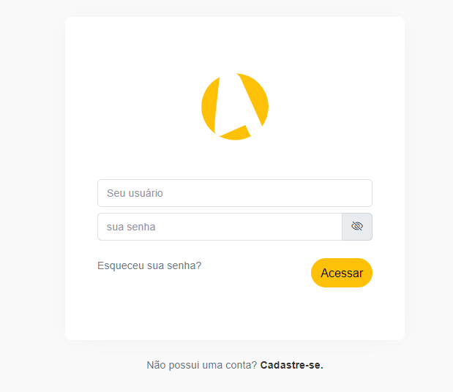

Slide 12
Hands-on

Slide 13
Obrigado
Equipe:
• @doug1043
• @marcos-nonaka
• @Robson-cafe
• @gilmar-santana
• @Fernando-Roberto-Pereira

